Slide 1
2D Transformations
Các phép biến đổi 2D

Slide 2
Giới thiệu
Bản chất của phép biến đổi hình học là thay đổi vị trí của đối tượng, làm thay đổi đối tượng về hướng, kích thước, hình dạng.
Hai phương pháp để biến đổi hình học:
  Biến đổi đối tượng: thay đổi tọa độ của đối tượng.
  Biến đổi hệ tọa độ: tạo hệ tọa độ mới và tất cả đối tượng sẽ được chuyển về hệ tọa độ mới.
Các phép biến đổi hình học cơ bản: tịnh tiến, quay, biến đổi tỉ lệ, biến dạng.

Slide 3
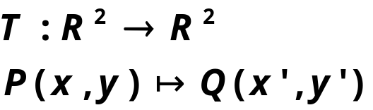
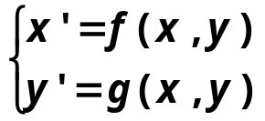
Phép biến đổi hình học
Một phép biến đổi là một ánh xạ T:
P(x,y)
Q(x’,y’)

Slide 4
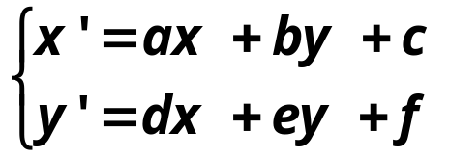
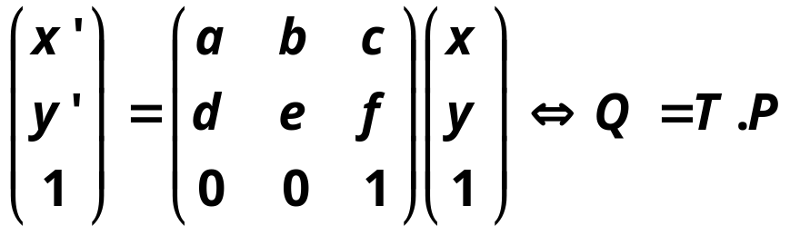
Phép biến đổi hình học (cont.)
Phép biến đổi Affine là phép biến đổi với f(x,y) và g(x,y) là 2 hàm tuyến tính:
Biểu diễn phép biến đổi Affine dưới dạng ma trận:
Thông thường, chúng ta chỉ khảo sát phép biến Affine nên ta thường dùng thuật ngữ phép biến đổi để ngụ ý là phép biến đổi Affine.

Slide 5
Phép tịnh tiến - Translation
Phép tịnh tiến dùng để dịch chuyển đối tượng từ vị trí này sang vị trí khác.
Q
tr_{y}
P
tr_{x}

Slide 6
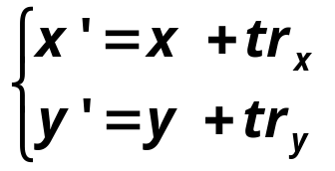
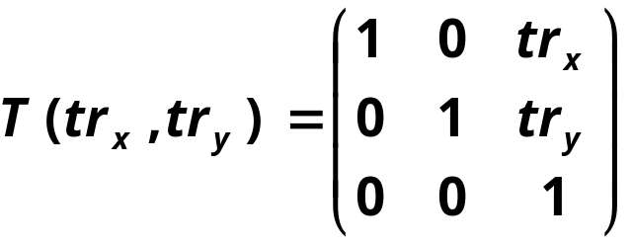
Phép tịnh tiến (cont.)
Gọi tr = (tr_{x} , tr_{y}) là vector tịnh tiến từ điểm P đến điểm Q thì:
Ma trận biến đổi của phép tịnh tiến:

Slide 7
Phép quay - Rotation
Q
Đổi hướng đối tượng.
Phép quay gồm có tâm quay C, góc quay α.
Biến đổi điểm P thành Q sao cho:
  P và Q nằm trên đường tròn tâm C,
  Góc PCQ bằng α
Do vị trí của tâm quay nên ta có 2 loại phép quay:
  Phép quay quanh gốc tọa độ
  Phép quay quanh một tâm bất kì
Góc quay theo qui ước chiều dương là ngược chiều kim đồng hồ.
α
P
C
+

Slide 8
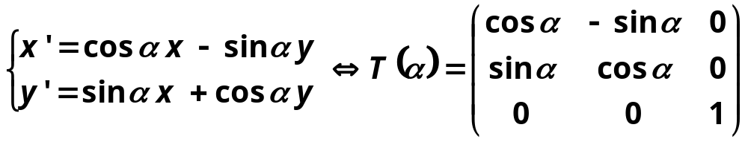
Phép quay một góc α quanh gốc tọa độ
Q
α
P
α
O
O

Slide 9
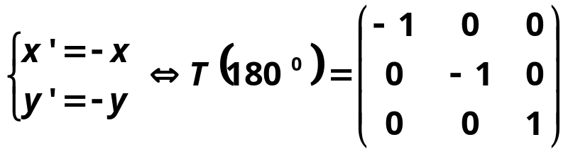
Phép quay một góc α quanh gốc tọa độ
Phép đối xứng tâm (gốc tọa độ)
P và Q đối xứng qua gốc tọa độ. Do đó, phép đối xứng tâm là phép quay quanh gốc tọa độ một góc 180⁰.
α=180⁰
P
O
O
Q

Slide 10
Phép quay một góc α quanh tâm bất kì
Q
Q’
P’
P
α
α
C(x_{c},y_{c})
O
T(-x_{c},-y_{c})
T(α)
T(x_{c},y_{c})
P
P’
Q’
Q

Slide 11
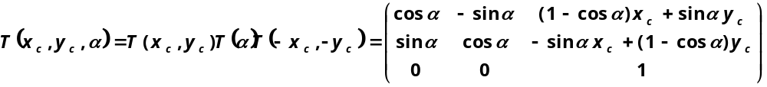
Phép quay một góc α quanh tâm bất kì (cont.)
Ta có thể chứng minh phép quay tâm C(x_{c}, y_{c}) một góc α là kết hợp của các phép biến đổi sau đây:
  Tịnh tiến theo vector (-x_{c},-y_{c}) để dịch chuyển tâm quay về gốc tọa độ: P’ = T(-x_{c}, -y_{c}) . P
  Quay quanh gốc tọa độ một góc α: Q’ = T(α) . P’
  Tịnh tiến theo vector (x_{c},y_{c}) để đưa tâm quay về vị trí ban đầu: Q = T(x_{c},y_{c}) . Q’
Kết hợp 3 phép biến đổi trên ta được: Q = T(x_{c},y_{c}) . T(α) . T(-x_{c},-y_{c}) . P
Như vậy, ma trận biến đổi của phép quay tâm bất kì là:

Slide 12
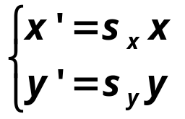
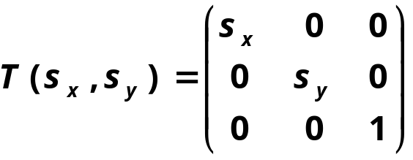
Phép biến đổi tỉ lệ - Scaling
Co giản đối tượng
s_{x} và s_{y} được gọi là hệ số co giản theo trục x và trục y

Slide 13
Phép biến đổi tỉ lệ (cont.)
Khi s_{y} = 1 thì đối tượng co giản theo trục x
Khi s_{x} = 1 thì đối tượng co giản theo trục y

Slide 14
Phép biến đổi tỉ lệ (cont.)
Khi s_{y} = s_{y} thì ta gọi đây là phép biến đổi đồng dạng – uniform scaling, bảo toàn tính cân xứng của đối tượng.
Nếu s_{x} = s_{y} < 1 thì đây là phép thu nhỏ, ngược lại thì đây là phép phóng to
Thu nhỏ
Phóng to

Slide 15
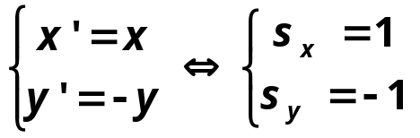
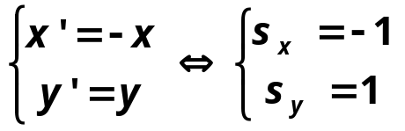
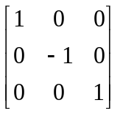
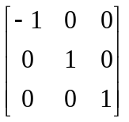
Phép biến đổi tỉ lệ (cont.)
Phép đối xứng trục
Đối xứng qua trục hoành:
Đối xứng qua trục tung:

Slide 16
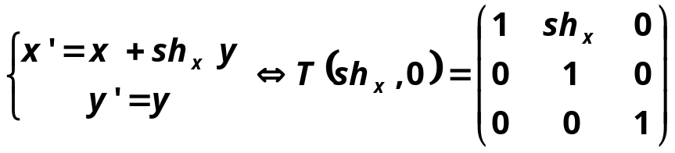
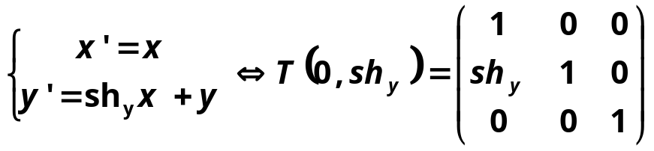
Phép biến dạng - Shearing
Thay đổi hình dạng của đối tượng
Phép biến dạng theo trục x làm thay đổi hoành độ còn tung độ giữ nguyên.
Phép biến dạng theo trục y làm thay đổi tung độ còn hoành độ giữ nguyên.

Slide 17
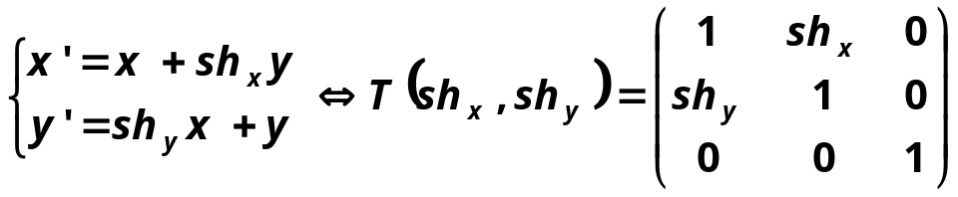
Phép biến dạng - Shearing
Phép biến dạng tổng quát

Slide 18
Bài tập
Biến đổi đối tượng 2D
Mô tả tính chất hình học của đối tượng
  Tâm, có tọa độ so với hệ tọa độ thực : center
  Dạng hình học, có dạng đa giác đối xứng qua tâm : points
  Màu sắc : color
points
color
center
Hệ tọa độ đối tượng
Hệ tọa độ thực

Slide 19
Bài tập
Biến đổi đối tượng 2D (cont.)
Áp dụng các phép biến đổi trên đối tượng
  Tịnh tiến đối tượng bằng vectơ tr, thực chất là tịnh tiến tâm của đối tượng
  Quay đối tượng theo góc angle, thực chất là quay các đỉnh của đa giác
  …
tr
Hệ tọa độ thực

Slide 20
Bài tập
Biến đổi đối tượng 2D (cont.)
Cấu trúc dữ liệu
#define MAXNUMPOINTS 10
struct Point2D
{
double x, y;
};
struct Object
{
Point2D center;
Point2D points[MAXNUMPOINTS];
int numOfPoints;
int color;
Point2D tr;
double angle;
// …
};

Slide 21
Bài tập
Biến đổi đối tượng 2D (cont.)
Vẽ đối tượng đối tượng: void drawObject(Object &o);
  Vẽ đa giác xác định bởi points, lưu ý các điểm points[i] có tọa độ thực là: points[i] + center
  Đối tượng được vẽ bằng màu color
Tịnh tiến đối tượng: void translateObject(Object &o);
  Tịnh tiến tâm của đối tượng theo vectơ tịnh tiến : center = center + tr
  Lưu ý trường hợp đối tượng vượt khỏi khung nhìn:
    Tính lại tâm của đối tượng
    Tính lại vectơ tịnh tiến
tr

Slide 22
Bài tập
Biến đổi đối tượng 2D (cont.)
Quay đối tượng: void roatateObject(Object &o);
  Quay các đỉnh của đa giác của đối tượng theo theo góc angle :
  rotatePoints(o.points[i], o.angle);
Chương trình chính:
Object o;
initObject(o);
while (!kbhit())
{
o.color = CYAN;
drawObject(o);
delay(50);
o.color = BLACK;
drawObject(o);
translateObject(o);
ratateObject(o);
// …
}

